Slide 1
Презентация опыта работы в рамках Деловой программы V Открытого Регионального чемпионата «Молодые профессионалы» (WorldSkills Russia) Свердловской области февраль 2017 г.

Slide 2
Муниципальное бюджетное общеобразовательное учреждение
Горно-металлургическая средняя общеобразовательная школа
Создание системы непрерывного образования «школа-колледж», «школа-вуз»
как условие подготовки инженерно-технических кадров для промышленности города, региона

Slide 3
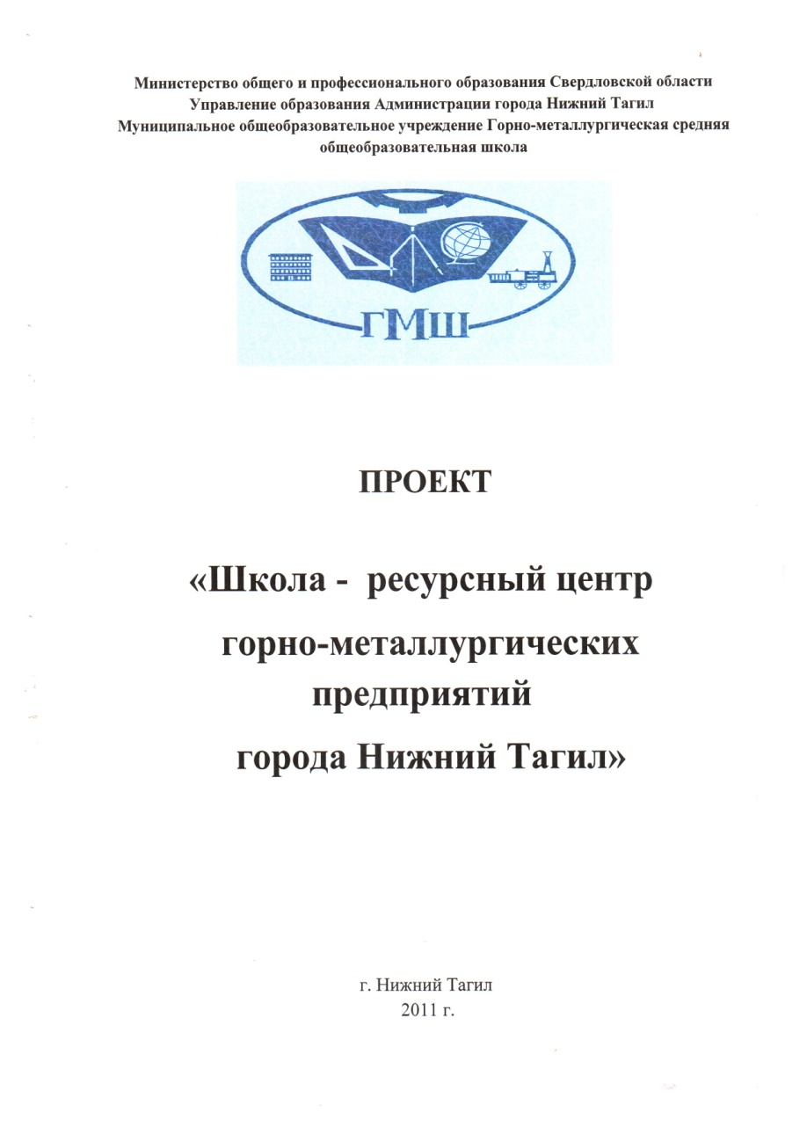
Создание системы профессионального самоопределения учащихся в условиях
МБОУ ГМ СОШ
Проект — победитель
(III место) Всероссийского конкурса социальных и психолого-педагогических инициатив по профессиональному ориентированию

Slide 4
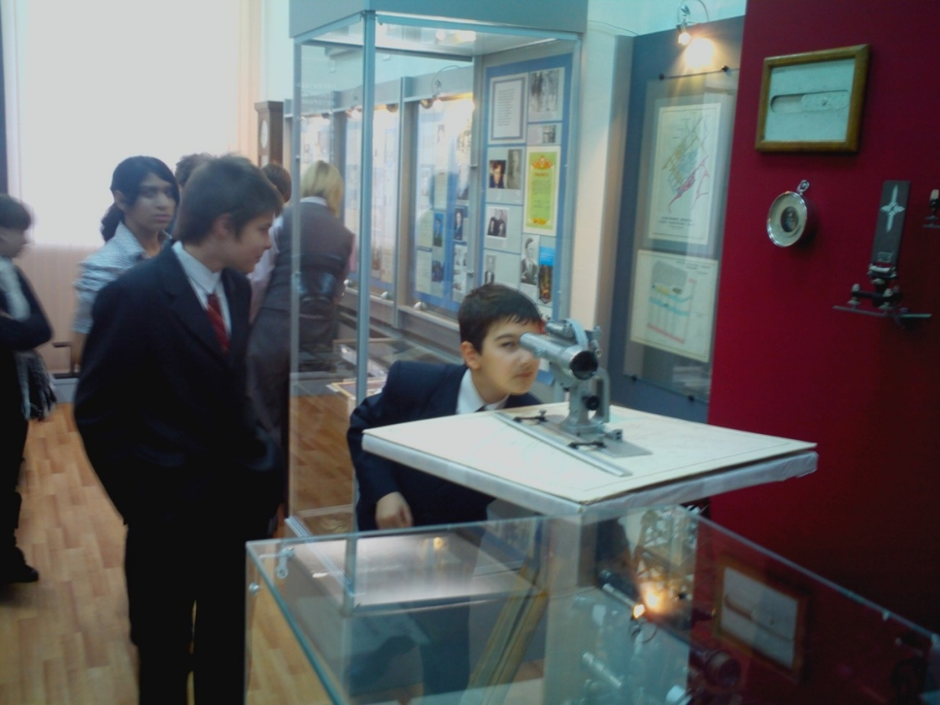
Непрерывное образование –
это целостная совокупность общего и дополнительного образования, социализации, эстетического отношения к действительности

Slide 5
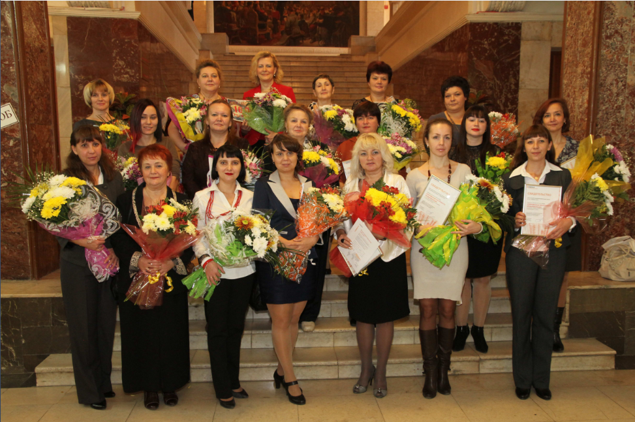
Учителя МБОУ ГМ СОШ –
победители гранта ЕВРАЗ «НТМК»

Slide 6
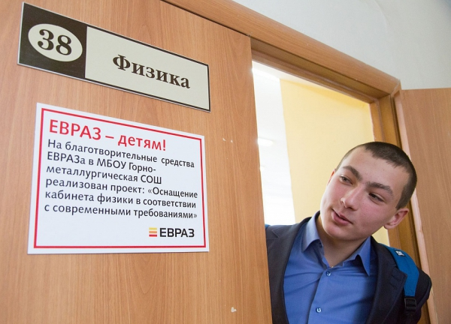
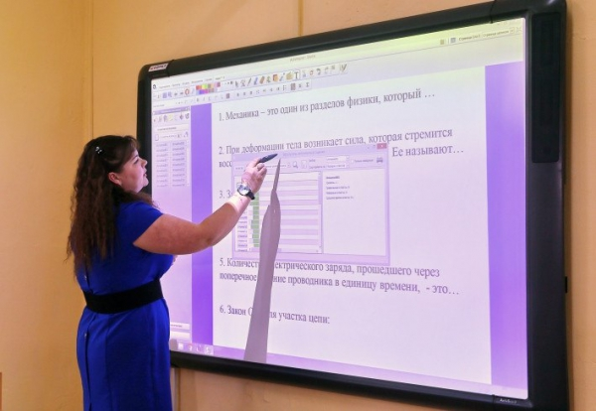
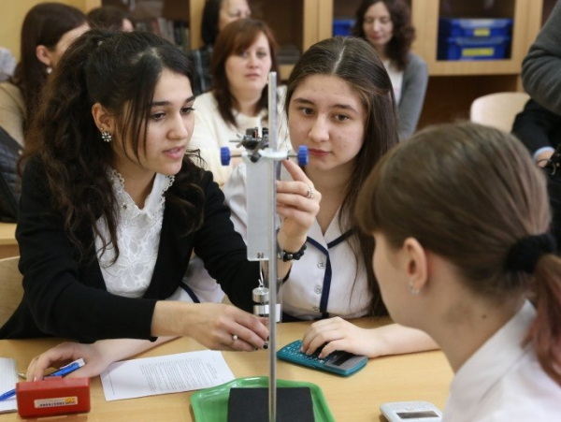
Школа – победитель конкурса проектов по оснащению учебных кабинетов Евраз НТМК

Slide 7
Основа инновационной деятельности — социальное партнерство
ГМШ
ОАО ”ВГОК”
ГАП ОУ СО
”НТГМК”
ОАО ”ЕВРАЗ
НТМК”
УРФУ НТИ (ф)
Notes:
7

Slide 8
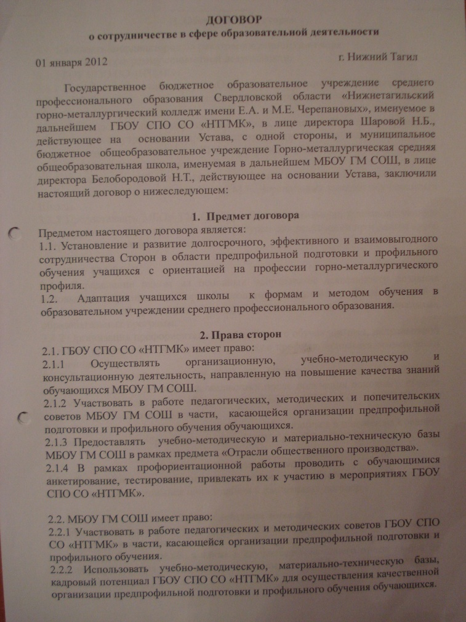


Нижнетагильский горно-металлургический колледж имени Е. А. и М. Е.Черепановых

Slide 9
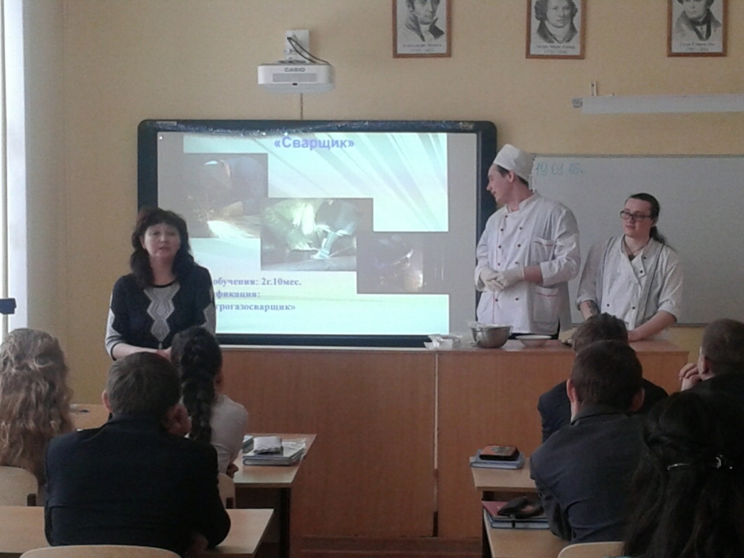

ГАОУ СПО СО «Высокогорский многопрофильный техникум»

Slide 10
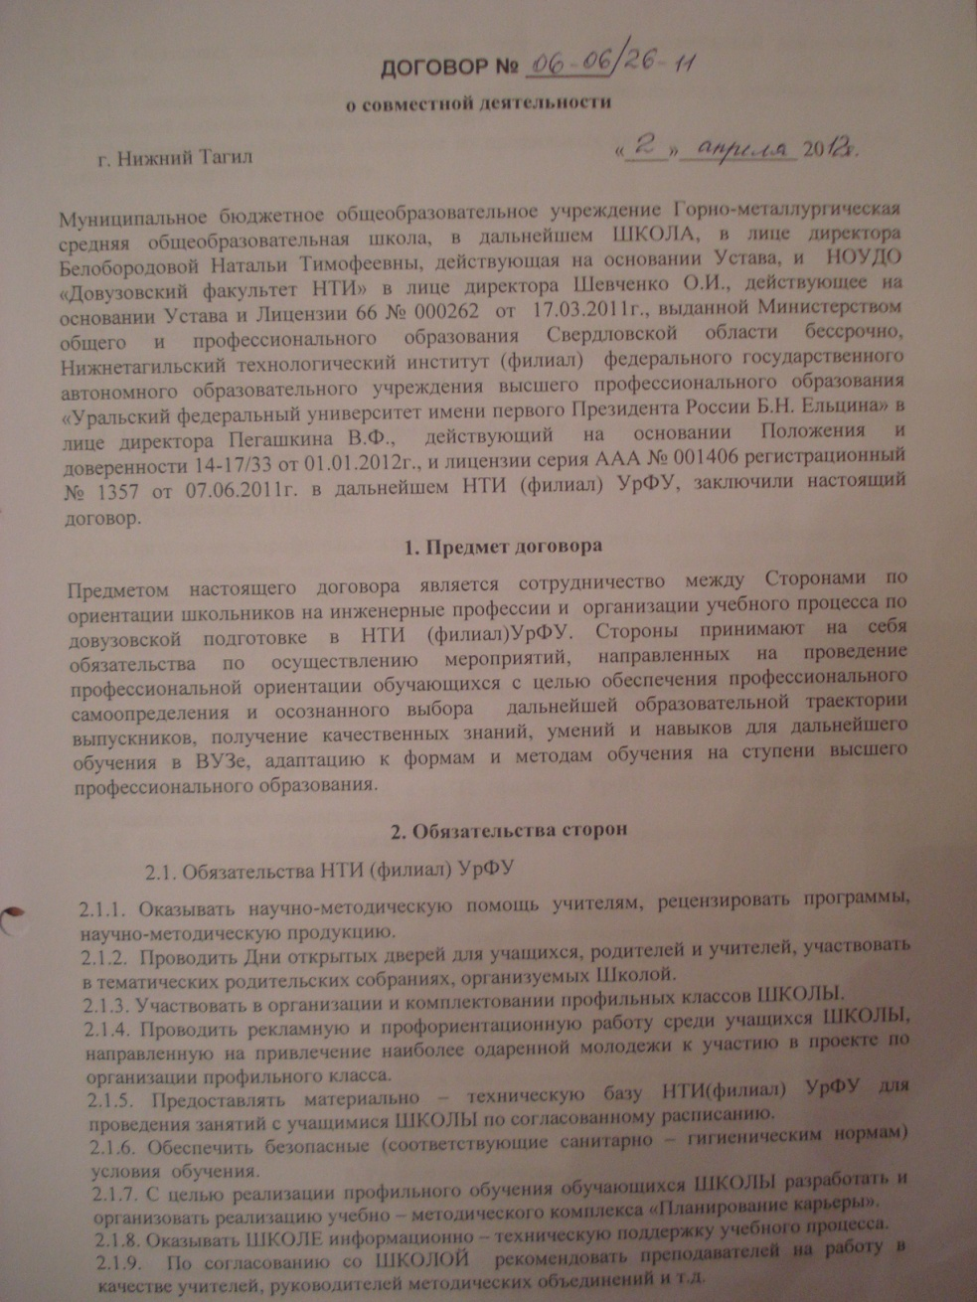

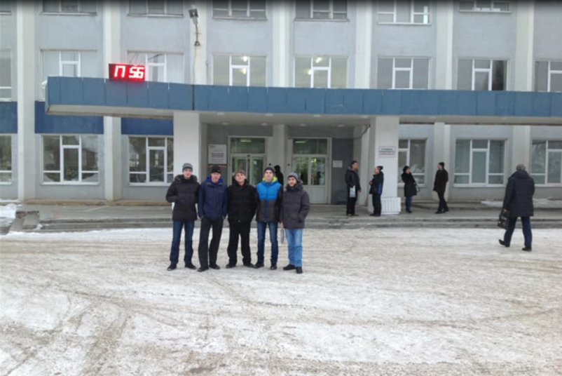

Slide 11
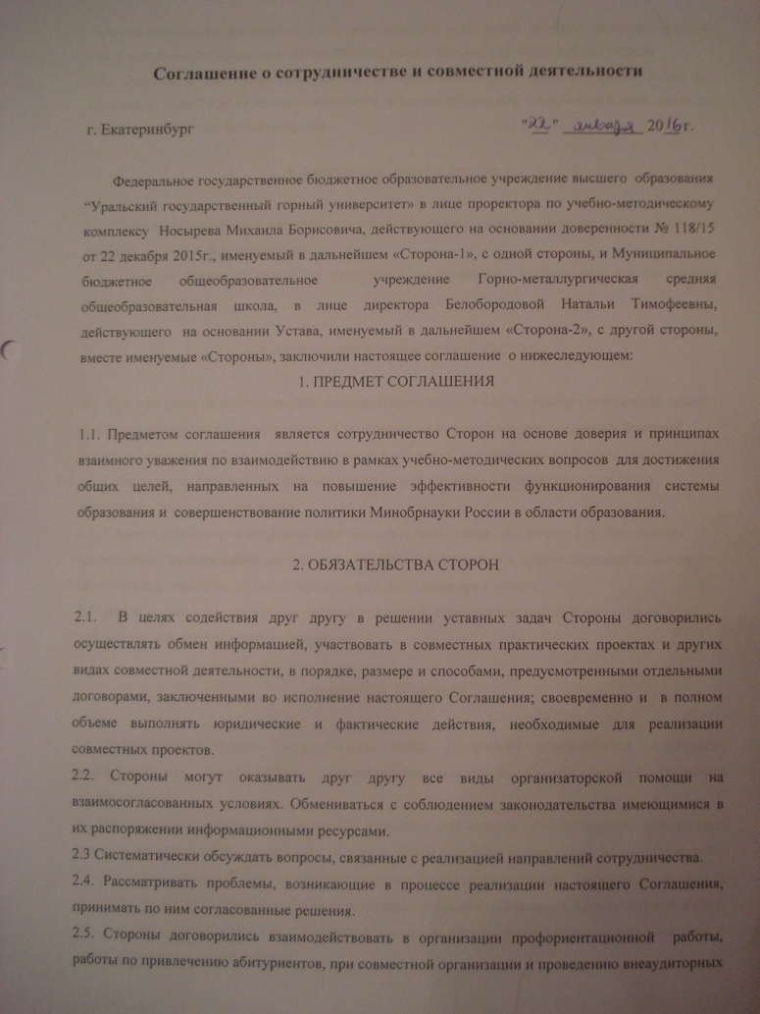

Уральский государственный горный университет

Slide 12
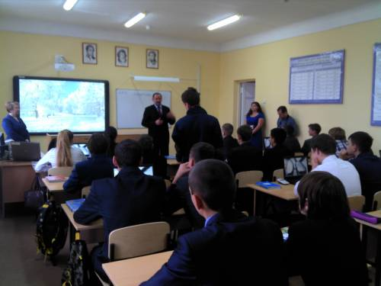
Встречи с работниками ОАО «ЕВРАЗ НТМК» (рабочими высокой квалификации, представителями управленческих структур)

Slide 13
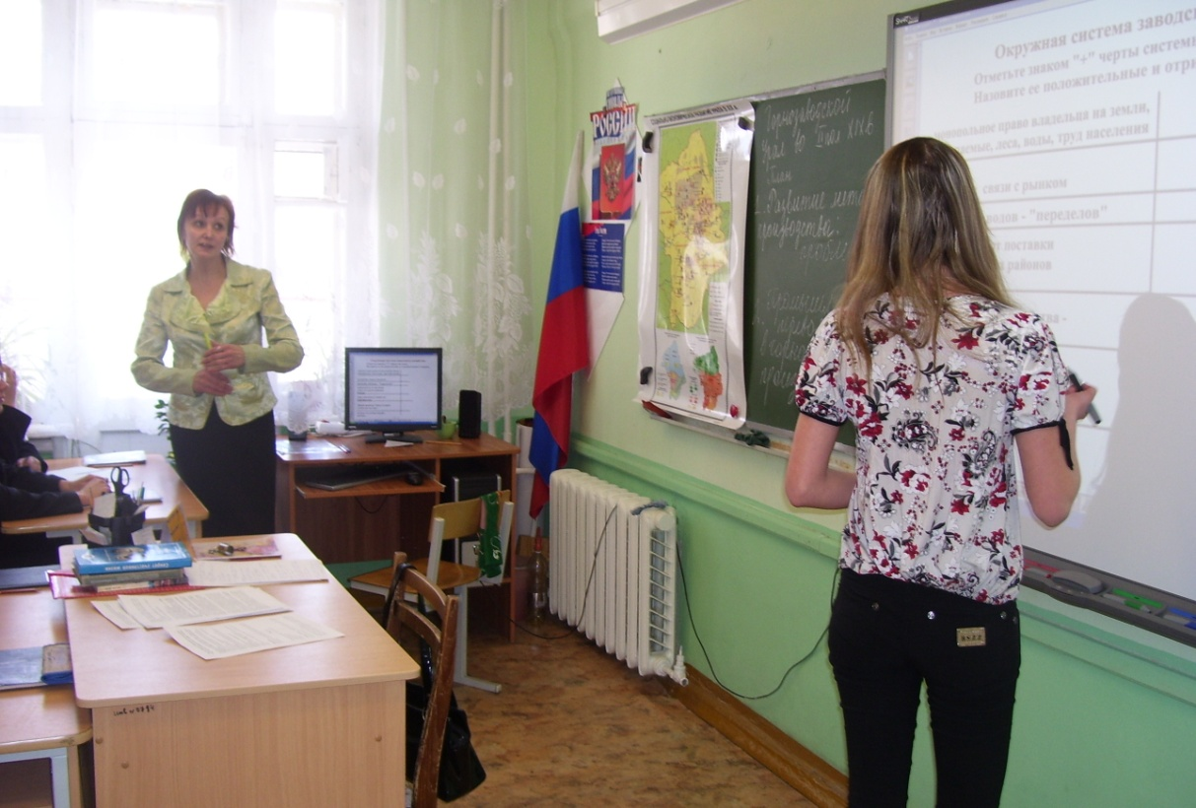
Внедрение в учебный процесс курсов предметно-ориентированной направленности
«История металлургии Урала»
«История горной промышленности»
9 класс

Slide 14
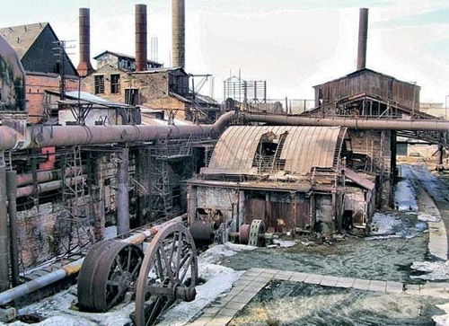
Цель курса «История Уральской металлургии»:
приобщить учащихся к истории родного края и будущей профессии через историю развития металлургии как важнейшей отрасли края

Slide 15
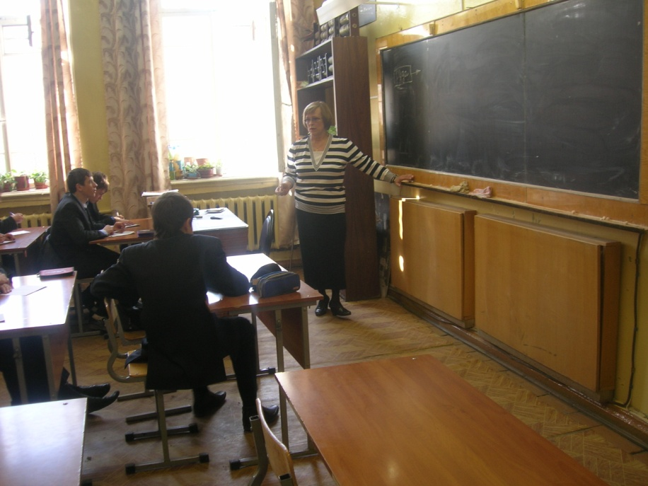
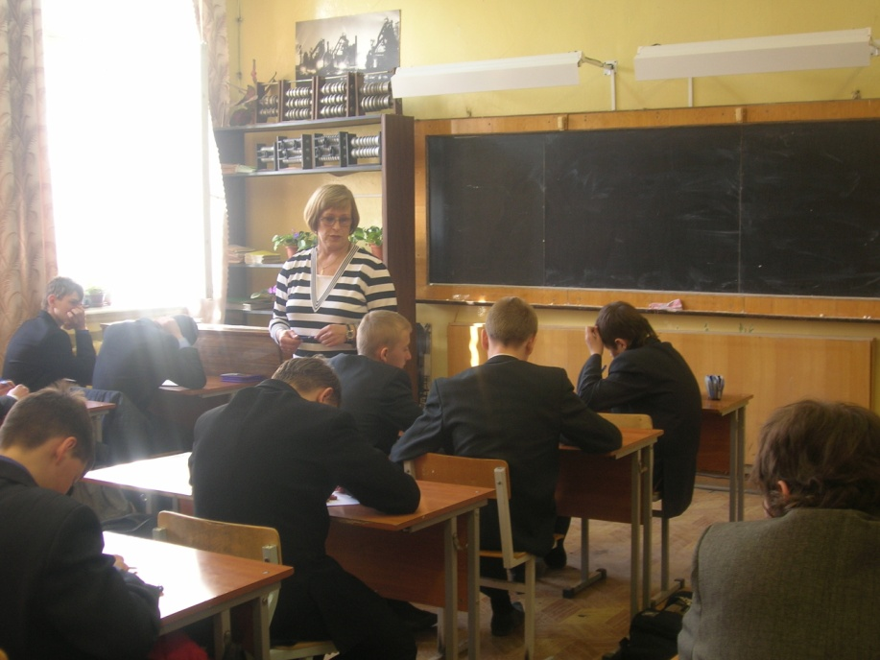
Предмет «Основы общественного производства»
Занятия проводятся опытными преподавателями
ГАП ОУ СО «НТГМК»

Slide 16
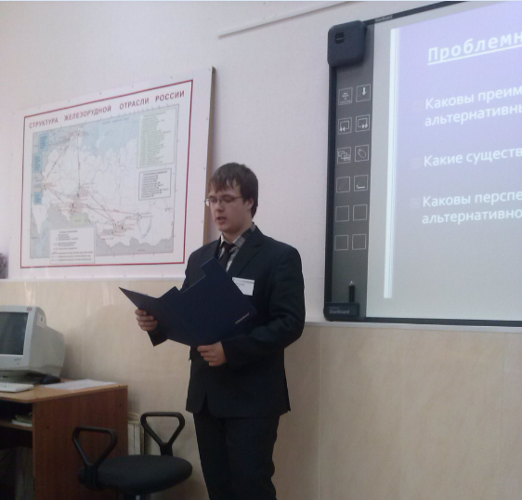
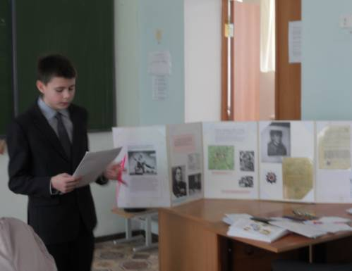
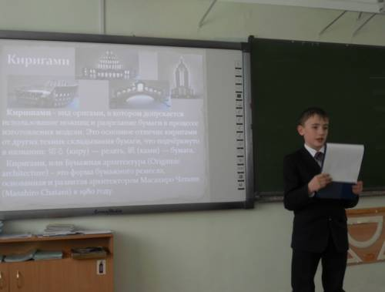
Научно-исследовательская
деятельность
учащихся

Slide 17
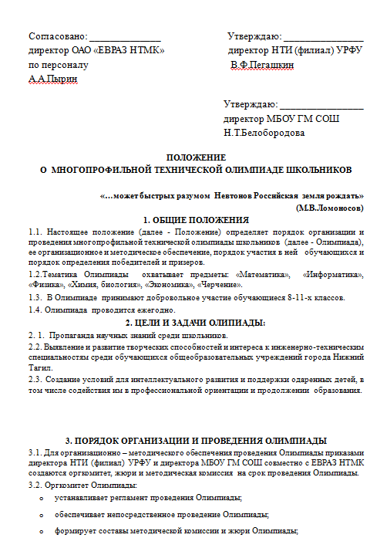
Многопрофильная олимпиада
С 2013 г.
на базе ГМ СОШ
при поддержке
ОАО «Евраз НТМК», Нижнетагильского технологического института (филиала) Уральского федерального университета, при участии педагогов НТГМК им. Черепановых.

Slide 18
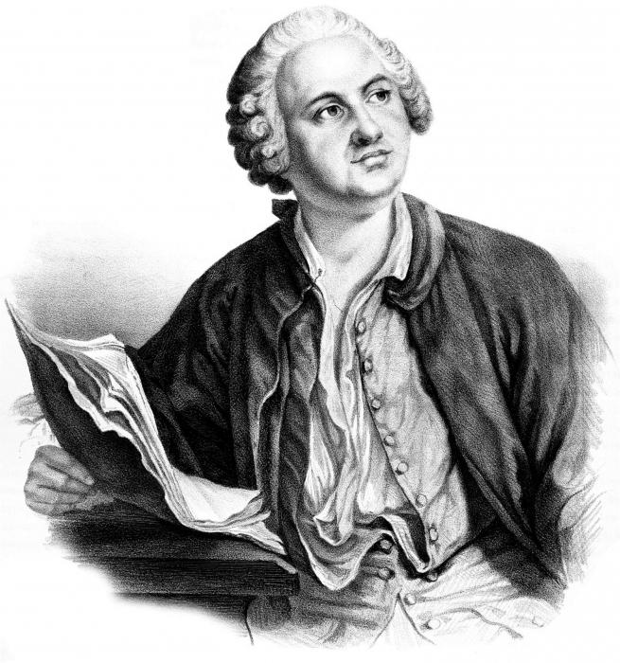
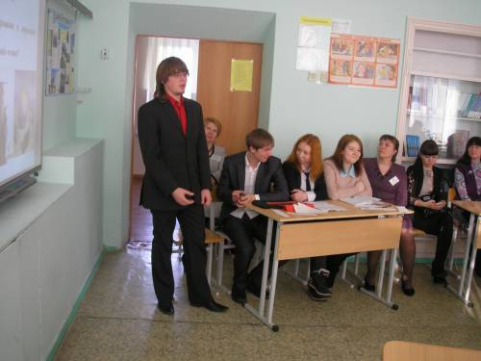
Метапредметная неделя в школе как форма воспитания гражданской и нравственной зрелости, эстетического отношения к действительности в системе непрерывного образования

Slide 19
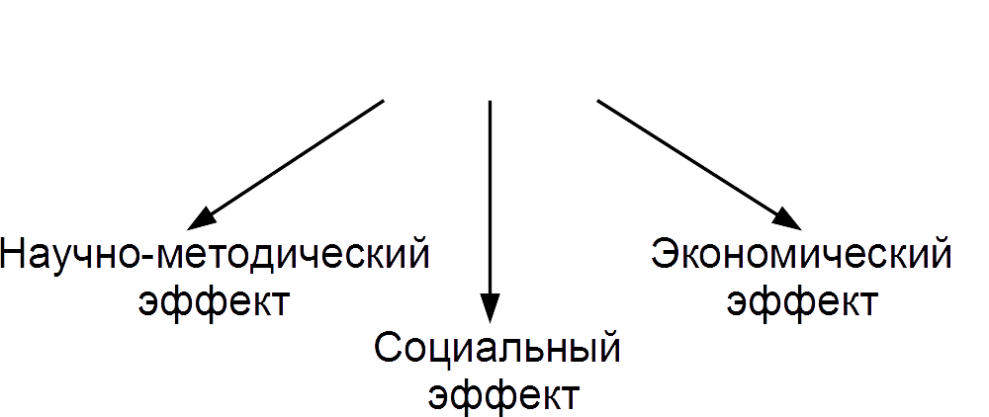
Эффективность реализации проекта

Slide 20
Планируемый результат
Эффективно действующая модель системы непрерывного профессионального образования в условиях общеобразовательной школы

